Slide 1
STŘEDOVĚKÁ KRONIKA JAKO HISTORICKÝ PRAMEN
2. hodina
28.2.2017
Mgr. Jan Malý (maly.usti@gmail.com)
Mgr. Anna Košátková (anna.kosatkova@seznam.cz)

Slide 2
Historie (ve středověku)
„HISTORIA“ – tímto slovem bylo po celý středověk míněno především písemné vylíčení minulosti, nikoliv minulost sama.
Historia znamenala v zásadě vyprávění o minulých událostech, narratio rei gestae. (narratio, narativ, narativní prameny)
Měla poněkud jiný obsah, někdy odlišné metody a funkce nežli historiografie moderní.
O existenci „historie“ ve středověku však není pochyb.

Slide 3
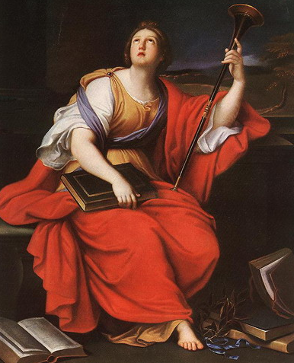
Pierre Mignard, Kleió, 1689.

Slide 4
Co je „originalita“ ve středověku?
Jaká topoi se v kronikách objevují?
Lze říci, jakou slovní zásobu kronikáři používali?
Co umíme říci k osobnostem jednotlivých kronikářů?

Slide 5
Kronikář a jeho identita
autor
vypravěč
identita
Mnohovýznamový a mnohovrstevnatý pojem, který v tomto případě vyjadřuje souhrn osobních preferencí, postojů a očekávání, které jedinec vztahuje jak k sobě samému, tak ke svému geografickému a historicko-politickému okolí.

Slide 6
Der ditz gemachet hât,
der sitzt ze Wienn in der stat
mit hûs und ist Johans genant.
an der korôniken er ez vant.
der Jansen Enikel sô hiez er.
von dem buoch nam er die lêr.
Jans Enikel, Weltchronik, v. 83–88.

Slide 7
ich bin Jans genant,
daz getiht ich von mir selben vant.
hern Jansen enincheln heize ich;
des mac ich wol vermezzen mich,
daz ich ein rehter Wienner bin.
Jans Enikel, Fürstenbuch v. 19–23.

Slide 8
Lze nějak ověřit
historickou autenticitu?
výpovědní hodnotu?
„absolutní“ historická data?
spolehlivost, věrohodnost atd.?

Slide 9
„Téhož dne 5. října král český v jednom novém stanu, jenž byl upraven na způsob kostela a pokryt různými sukny jako cihlami, učinil rytíři čtyři markrabí a knížete polského jako pátého mimo jiná hrabata a šlechtice skvostně ustrojené. Provozoval s nimi rytířské hry a rozmanité kratochvíle, posadil ke stolu staršího krále uherského s rozličnými knížaty, laskavě a bohatě jim posluhuje.
„Kdožpak by se nedivil takovému nádhernému knížeti, jenž již v lůně matky své byl zván králem zlatým, jenž, maje zlato a stříbro i moudrost z nebe danou, vystavěl z velikých lodí most přes Dunaj, po němž již dvakrát muselo jeho vojsko přejíti a zpět vrátiti. Skončiv pak tuto slavnost, král Otakar se vrátil do Prahy zdráv a bez úrazu se všemi svými…“
Pokračovatelé Kosmovi, ed. Fiala, Zdeněk, Praha 1974, s. 130–131.

Slide 10
ûf die der kunic ûz Bêheimlant
die hôchzît unde seit,
dô wart eine brucke alsô breit
über die Tuonou geworht, daz darüber âne vorht
zehen neben einander riten.
nû wart lenger niht gebiten
Otakar Štýrský, v. 7725–7731.

Slide 11
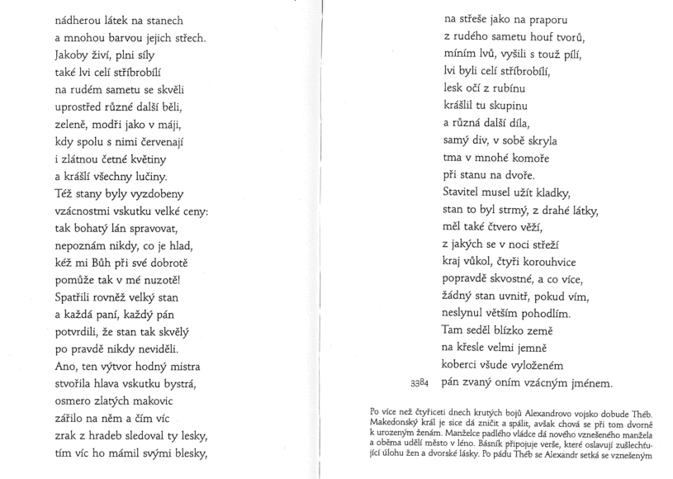
Ulrich von Etzenbach, Alexander

Slide 12
Otakar, v. 7389–7402.

Slide 13
„Quia pium pastorem suarum a lupis liberatio ouium delectat, et benignum patrem iucundum reddit cum alute prosperitas filiorum, grauis belli, quod aduerses Belam et natum eiusdem Stephanum, Ungarie reges illustres, et Danielem, regem Russie, et filios eius, et ceteros Ruthenos, ac Thartaros, qui eidem in auxilium venerant, et Boleslaum Vracouiensem, et Lestkonem iuuenem Lansaciae duces, et innumeram multitudinem inhumanorum hominum Cumanorum, Ungarorum, et diuersorum Sclauorum, Siculorum quoque et Valachorum, Bezzniorum et Ismahelitarum, Scismaticorum etiam vtpote Grecorum, Bulgarorum, Rusciensium et Bosniensium hereticorum auctore deo gessimus, et victorie nobis date celitus, et post victoriam inter nos ex parte una, et doctos reges ex altera concordie reformate processum non ab re duximus P.V. preuia veritate presentibus declarandum.“
ANN.OTAK, s. 314–319, též RBM II., č. 271, s. 103–104.

Slide 14
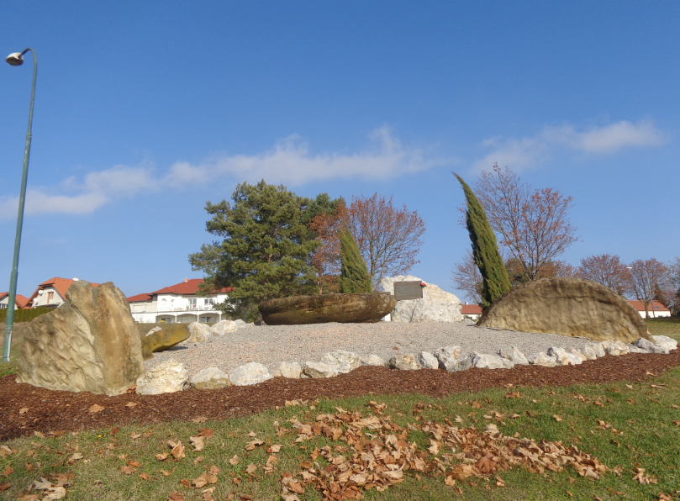

Slide 16
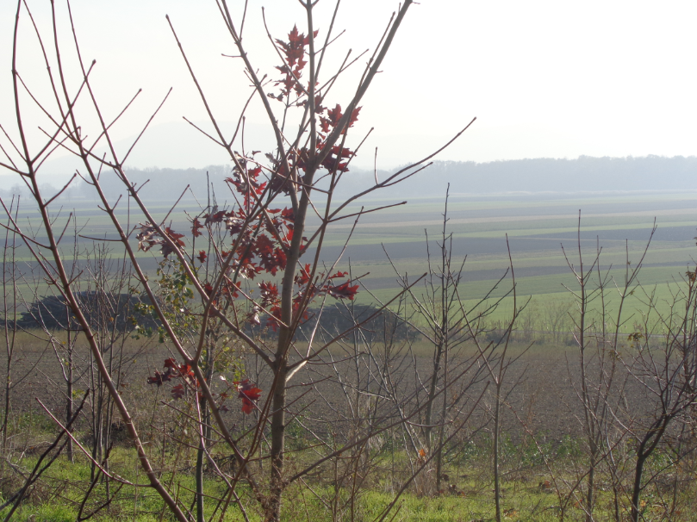

Slide 17
